Slide 1
Что такое биссектриса угла

Slide 2
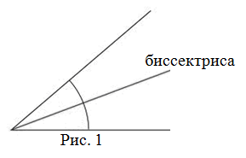
Биссектрисой (от лат. bi - "двойное", и sectio - "разрезание") угла называется луч, который исходит извершины угла и делить угол на две равные части (пополам)

Slide 3
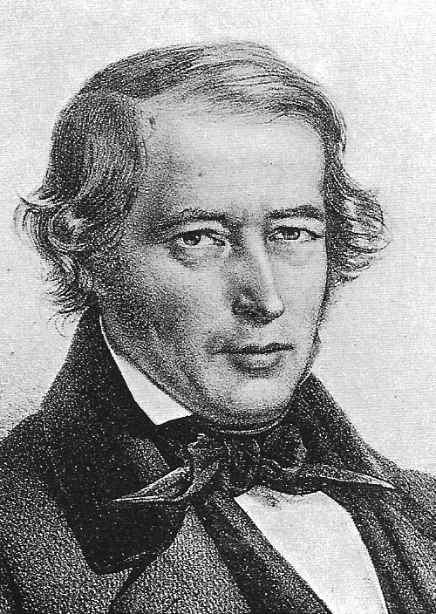
Если в треугольнике две биссектрисы равны, то треугольник — равнобедренный (теорема Штейнера — Лемуса).

Slide 4
Построение треугольника по трем заданным биссектрисам с помощью циркуля и линейки невозможно причём даже при наличии трисектора.
Хотя трисекция угла в общем случае невыполнима с помощью циркуля и линейки, существуют кривые, с помощью которых это построение можно выполнить. Улитка Паскаля или трисектриса, Квадратриса (в древности тоже называлась трисектрисой), Конхоида Никомеда, Конические сечения,Спираль Архимеда.
Трисекция возможна при построении с помощью плоского оригами

Slide 5


